Slide 1


异步编程
萧镇升
品牌部
欧阳䶮
罗博雅

Slide 2

讲座大纲
什么是回调
什么是异步
异步和回调的关系
异步函数的发展
Promise
await、async
生成器
生成器与状态机
Babel生成出来的代码调试

Slide 3
什么是回调

Slide 4
什么是异步

Slide 5
异步和回调的关系
从之前的内容可以知道，异步需要用到回调，但是用到回调的不一定就是异步。
既然他们是不一样的就要遵守一些原则。
先来看一个例子：
示例1
结论：同一个函数，时而异步时而同步，容易导致执行时序混乱。

Slide 6
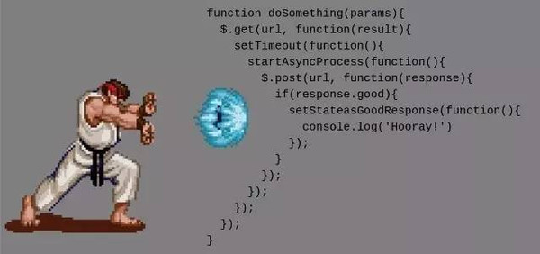
异步函数的发展
异步虽好，但问题不少：
回调地狱问题：
Notes:
这里是一个经典的用来调侃回调带来的问题的图。
随着异步步骤的增加，代码不断的横向发展。
缩进的金字塔越来越高。
底下的括号越来越长。
这里给代码带来了可维护性问题。

Slide 7
异步函数的发展
解决办法1：拆解function
Notes:
所谓的函数分解就是，把每一个异步步骤都拉出来作为一个函数

Slide 8
异步函数的发展
解决办法2：使用异步函数库
常用的异步库：
async.js
co.js
Notes:
这里有一个例子，使用async库的最常用的一个控制流函数waterfall，waterfall会一个接着一个执行里面的函数
用这个库有什么好处呢？
我们可以和前面的例子进行一个对比，前面的例子当中需要将下一步的函数，硬编码到当前一步的函数里面。
用了这个库以后它只要求我们的每一个步骤的末尾调用一个callback，把结果传入进去就行。
这样就解除了前一步和后一步之间的耦合了。
解除了耦合以后，这些函数的复用，就不用改代码了。
当然这个库也有缺点，那就是它的控制流函数可不只有waterfall一个，为了适应各种情况，还有一个列表的函数在等着我们。

Slide 9
异步函数的发展
Notes:
接下来是co.js的示例代码，它的核心代码非常的短小，只有几行，就在最下面。
这个核心代码做的事情很简单，就是启动一个迭代器，迭代器迭代出来的结果，就作为下一次迭代的参数，
一直迭代，直到迭代器完成为止。虽然真实的库文件要更加复杂，但是第一版的源代码只有200行。
真正支持它完成这些功能的有很大一部分是es6的新语法，生成器generator，
说起来这个库使用
生成器相关的待会会说

Slide 10
Promise
Promise
Notes:
闻名不如意见，下面看一下promise要怎么用。

Slide 11
Promise
Promise的基础使用方法：
示例二

Slide 12
各种方法的优缺点
1.函数分解
优点：简单，不依赖任何东西
缺点：前后步骤通过函数名称耦合起来了，复用起来要修改
2.异步库：
优点：解耦了每一步骤的函数便于复用了
缺点：引入了一个库，视情况它可能很大，
为了适应各种情况，它可能有很多控制流函数，
不熟悉这些函数的人看起来也很累。
3.promise：
优点：es6标准推荐，旧浏览器可以polyfill兼容
标准推荐意味着什么呢？意味着正经程序员都应该懂
缺点：then then then的调用链对阅读干扰很大
Notes:
上面说了这么多的优缺点，但具体情况下，应该使用哪一个呢？
这个列表只作为一个参考，至于实战的时候应该要用哪个呢？具体例子还是要具体分析。
除了上面的3个方法以外，还有另外一个方法。
await和async关键字

Slide 13
await和async关键字

Slide 14
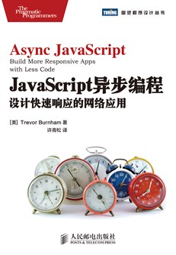
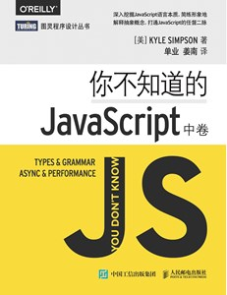
推荐
Notes:
最后推荐两本书，一本是《JavaScript异步编程》，另外一本是《你不知道的JavaScript（中卷）》
想要更加深入了解一些本次讲座中的内容的，可以读一下。

Slide 15

中国广东省广州市黄埔区科学城开创大道2819号 邮编 510530
www.gosuncn.com
+86 020 32068888（电话） +86 020 32032888（传真）
股票代码 300098
谢 谢 观 看

